Slide 1

Welcome to Techmaster

Slide 2
with TECHMASTER
Author:
Phan Tích Hoàng

Slide 3


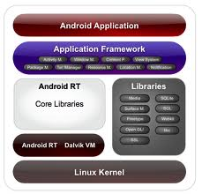

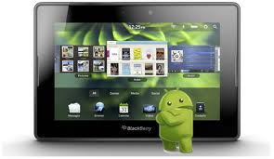
Bài 1: Lập trình Mobile và Android
Content:
Lịch sử OS mobile và Android
Thị trường Android và nhiệm vụ của chúng ta
Kiến trúc của Android
Công cụ và ADK
Kinh nghiệm phát triển và phân phối.

Slide 4






01. Lịch sử OS Mobile và Android

Slide 5
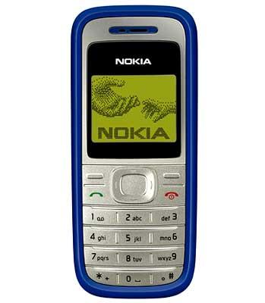
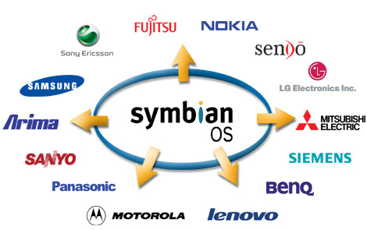

Slide 6



Slide 7
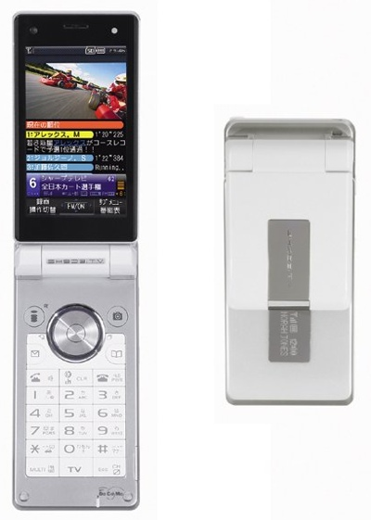
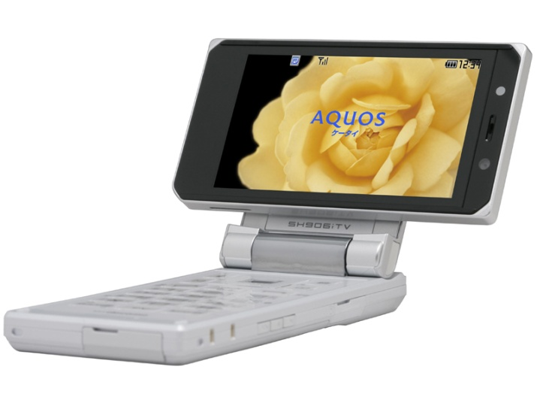
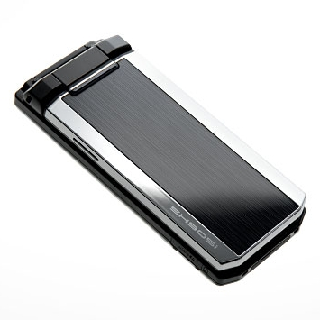




Slide 8
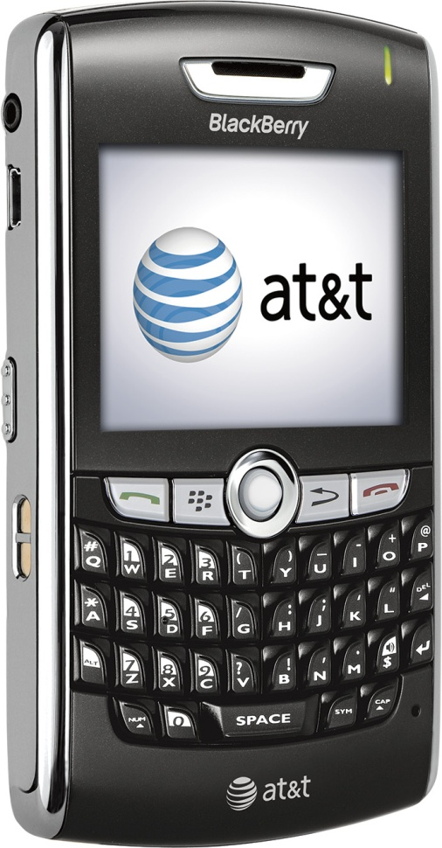






Slide 9

Sự ra đời của điện thoại thông minh và bước tiến mới của OS

Slide 10
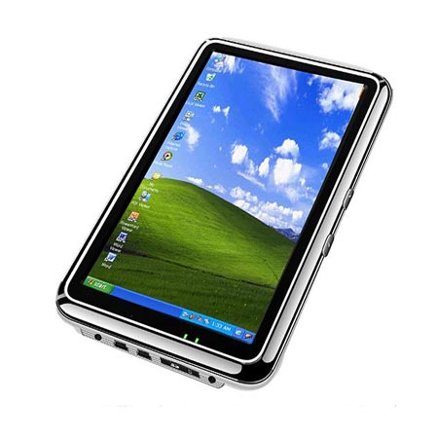
WindowCE là open source
Winphone 7 là đóng
Phiên bản đầu tiên ra đời năm 1996

Slide 11
Tại sao windCE va Winphone 7
Không phát triển?

Slide 12
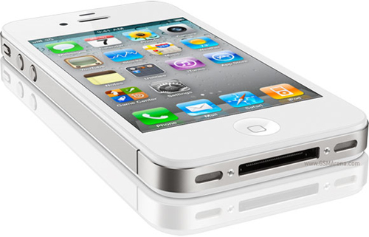

gã "quý tộc" vô tư

Slide 13
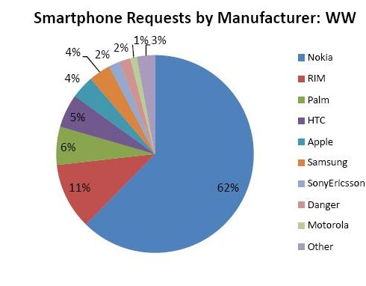
2008
nhưng châm biếm của các hãng khi iPhone ra đời

Slide 14
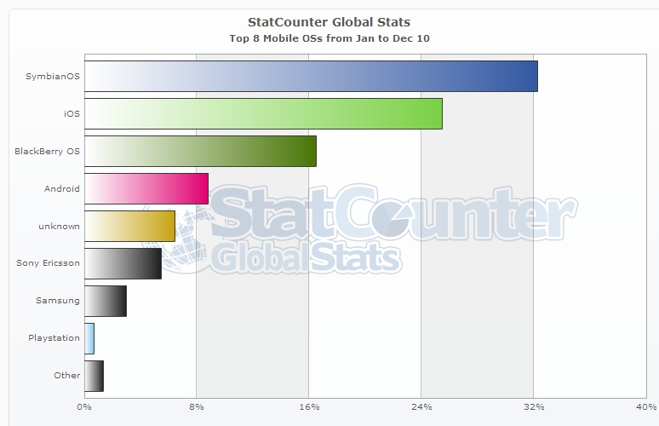
2010

Slide 15
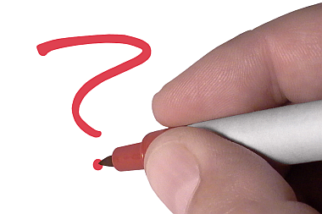
Tại sao
ra đời?

Slide 16






Slide 17
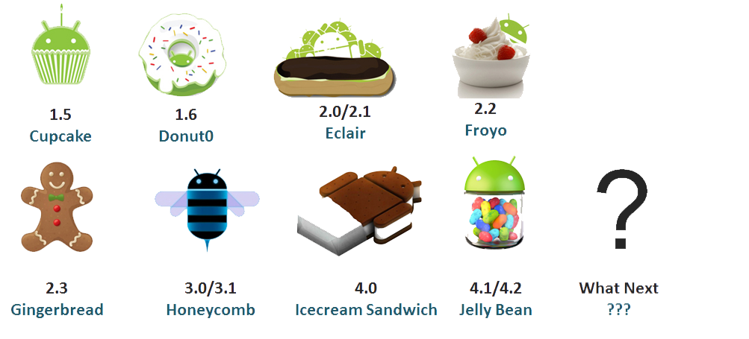
Các phiên bản Android

Slide 18

5 năm
09/2008 – 09/2013

Slide 19
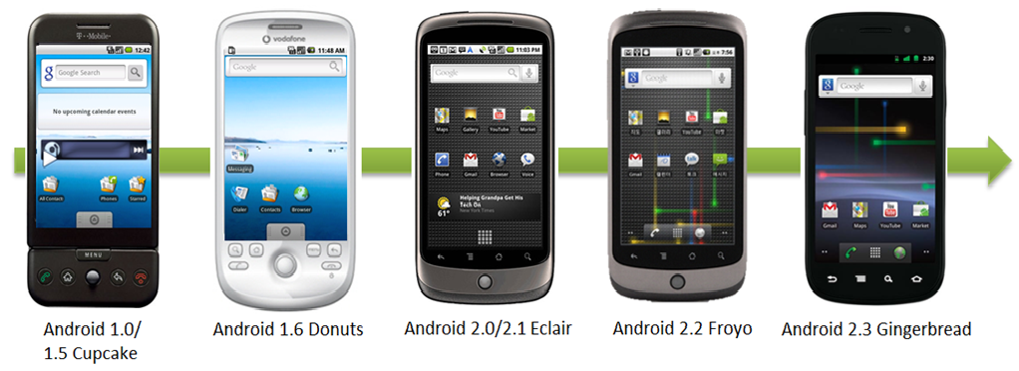
Phần cứng ngày càng đẹp, mạnh và tiện lợi.

Slide 20

Tôi là Robin Hood

Slide 21

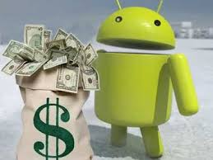
02. Thị trường Android và nhiệm vụ của chúng ta
Suy nghĩ đúng đắn phải hướng về tiền. Giỏi hay không là nhiều hay ít tiền.

Slide 22
80% thị phần smartphone toàn cầu
Những con số biết nói
Hơn 1 tỷ lượt active
700k lượt active/ngày
182,6 triệu smartphone chạy Android được bán trong quí 2/2013 (86% thị phần)
30 triệu table được tiêu thụ (67% thị phần)

Slide 23
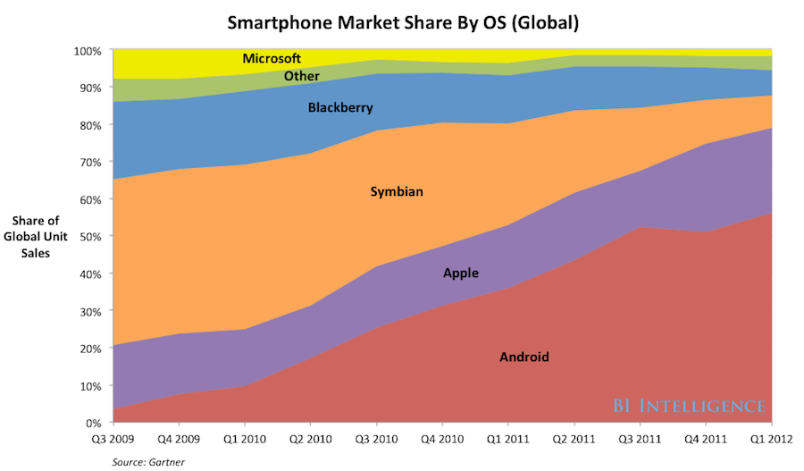

Slide 24
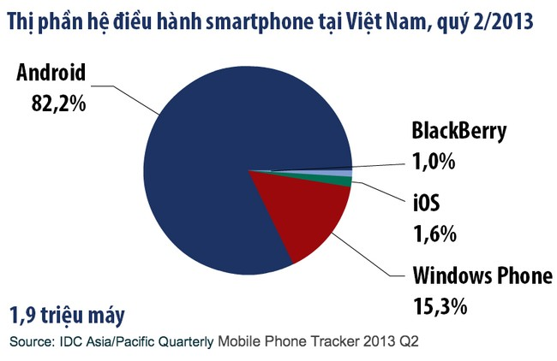

Slide 25
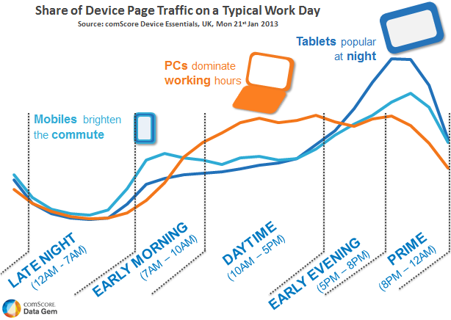

Slide 26

140 triệu lượt tải về
200 triệu phút chơi mỗi ngày
1 triệu USD quảng cáo một tháng

Slide 27
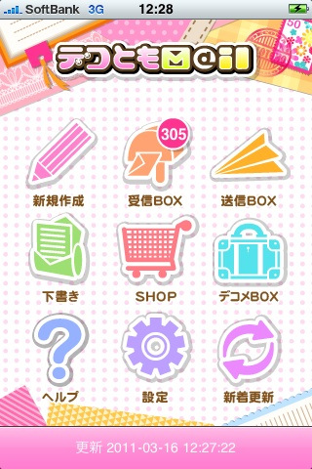


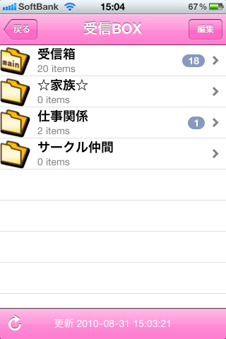
Decorate mail
deco-mail

Slide 28
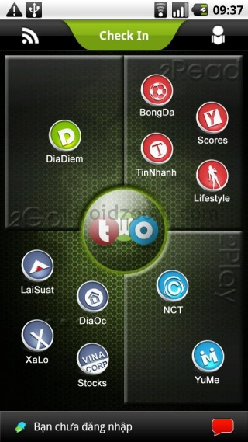
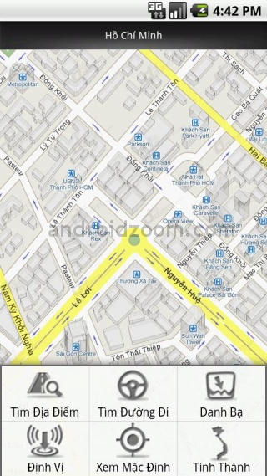
Android ở Việt Nam

Slide 29
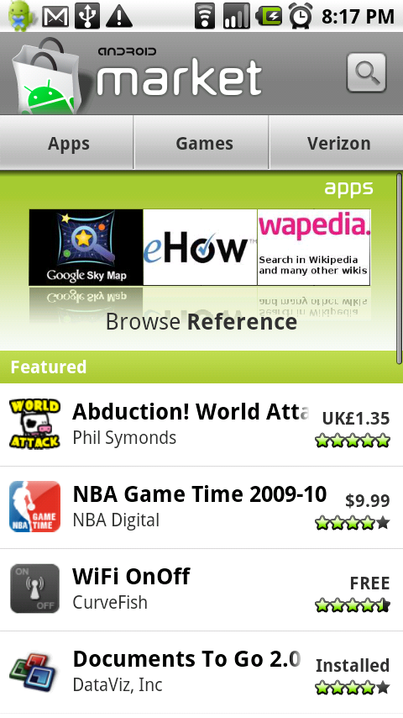

Cơ hội cho lập trình viên

Slide 30



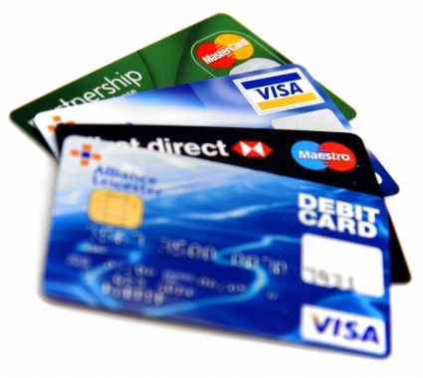
Hình thức thanh toán

Slide 31
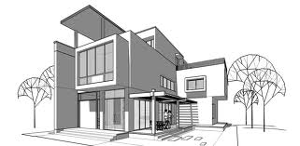
03. Kiến trúc của Android

Slide 32

Ưu điểm
Đa nhiệm (Multi task)
Hiện thị thông tin trên màn hình Home (Widget)
Cơ chế thông báo tốt (Better Notifications)
Nhiều nhà phân phối và phần cứng(Carrier/Hardware)
Giá cả phù hợp
Hệ mở

Slide 33

Nhược điểm
Có nhiều kích thước màn hình
Giao diện người dùng (hiệu ứng)
Nhiều phiên bản OS

Slide 34
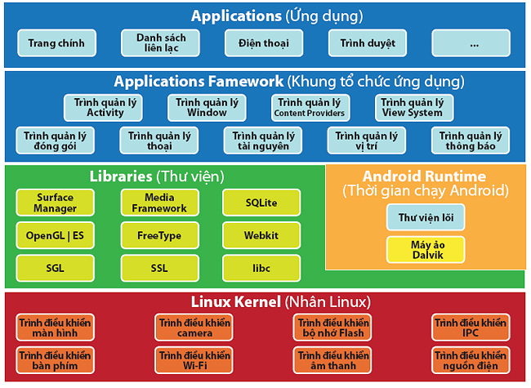

Slide 35


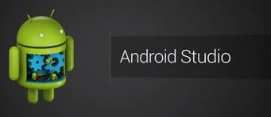
03. Tool và ADK

Slide 36
Share Experience
Q&A

Slide 37
Kinh nghiệm
Lập trình mobile đòi hỏi phải mượt mà với tài nguyên hạn chế hơn nhiều so với desktop.
Sử dụng nhiều app store và liên kết với nhiều nhà phân phối tốt.
Đam mê kiếm tiền.

Slide 38
Thank you!

